Slide 1

Sistema de Leitura de Contadores de Consumos de Água por Dispositivo Móvel - Water Watcher
Lucas Silva, n.º 44862, e-mail: a44862@alunos.isel.pt
Orientadores: Carlos Gonçalves, e-mail: carlos.goncalves@isel.pt
Luís Osório, e-mail: lo@isel.ipl.pt
Projeto realizado no âmbito de Projeto e Seminário da Licenciatura em Engenharia Informática e de Computadores
Junho de 2021

Slide 2

Resumo
O processo de envio de leituras de consumo de água é um processo tecnologicamente desatualizado.
Este projeto pretende a implementação de um sistema informático que permite ao cliente indicar facilmente à empresa o valor que realmente consumiu, não sendo assim necessários acertos de pagamento e permitindo ao cliente e à empresa ter um controlo do valor real de água consumida.

Slide 3
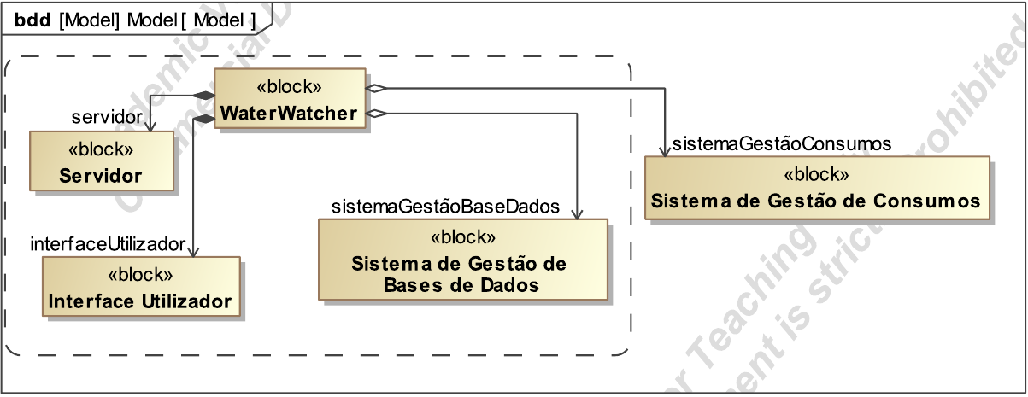
Objetivo do Projeto
Desenvolvimento de um sistema informático composto por três partes:
Interface para os utilizadores.
Elemento servidor.
Elemento que armazena os dados.

Slide 4
Tecnologias Aplicadas
Progressive Web App
Base de código comum
Outsystems Service Studio
Plataforma Low-Code

Slide 5
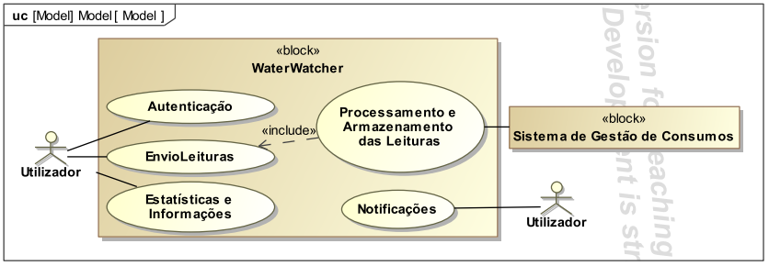
Casos de Uso do Sistema

Slide 6
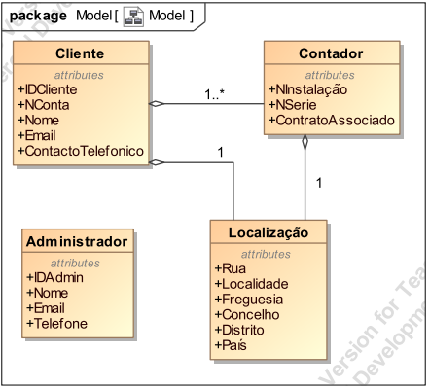
Modelo de Dados

Slide 7
Conclusões
Podemos afirmar que o projeto está a decorrer conforme o espectado.
Foram planeados e analisados os vários elementos do sistema, a forma como eles devem ser construídos e quais as suas funções.
Debatemos as várias tecnologias e conceitos que vamos utilizar na implementação desta solução.
Já começámos a utilizar a ferramenta escolhida para o desenvolvimento da componente de software do projeto e já implementámos o modelo de dados e a autenticação dos utilizadores.

Slide 8
Dúvidas e Sugestões

